Slide 1
Цифровой двойник
БПЛА ВТ-440
Моделирование маршрута, измерений
и инерциальной навигации
7 препятствий 24 канала резерв ≥ 3%
МАИ · Проектная деятельность · М3О-310БВ-24
Галимов И.Д. Можин Д.В. Мустафина Д.С. Пузиков А.В.
2026
01
Notes:
Мы разработали учебный цифровой двойник БПЛА вертолётного типа ВТ-440. Он объединяет маршрут, рельеф, топливо, измерительные каналы и инерциальную навигацию. Результаты можно воспроизвести из репозитория.
Пояснение: Это программный прототип с синтетическими измерениями. Реальный аппарат к нему не подключён.
Источник требований: предоставленный Word. Состав авторов перенесён из образца; персональный вклад подтверждает команда.

Slide 2
Условия задания
01
Семь препятствий и пролёт под мостом
02
Следование рельефу и изменение скорости
03
Частоты датчиков и объём записи
04
Расход топлива и посадочный резерв
Выбран БПЛА вертолётного типа
02
Notes:
Нужно пройти семь препятствий, включая запретную зону и мост, следовать рельефу, рассчитать частоты датчиков и память, а после полёта сохранить минимум три процента начального топлива.
Пояснение: Третий заход на ВПП относится только к самолётному варианту.
Самолётное условие третьего захода не относится к выбранному варианту.

Slide 3
Объект и расчётные допущения
Параметр | Значение | Основание
Максимальная масса | 450 кг | Исходное задание
Расчётная масса | 428 кг | Массы компонентов
Крейсерская скорость | 120 км/ч | Исходное задание
Силовая установка | ДВС | Исходное задание
Топливо / предел мощности | 60 кг / 85 кВт | Учебное допущение
ВТ-440 и актуальный ВТ-440М имеют разные характеристики
03
Notes:
Мы используем параметры ВТ-440 из задания: 450 килограммов максимальной массы и 120 километров в час. Фактическая расчётная масса — 428 килограммов. Силовая установка работает на топливе, батарея питает оборудование.
Пояснение: Текущая карточка ВТ-440М отличается. Оценочные коэффициенты двигателя не являются паспортными.
Сопоставление: https://radar-mms.ru/product/bespilotnye-aviatsionnye-sistemy/bespilotnaya-aviatsionnaya-sistema-s-bvs-vt-440M/
В расчёте сохранены параметры Word.

Slide 4
Структура программной модели
Этап | Вход | Результат
Маршрут | Местность и ограничения | Координаты, скорость, углы
Ресурсы | Масса, ветер, траектория | Мощность, топливо, SOC
Измерения | Истинное состояние | 24 канала с шумом
Навигация | IMU и GNSS | Оценка положения
Проверки | Состояние и требования | JSON, CSV, графики
Python · NumPy · Matplotlib · unittest
04
Notes:
Сначала задаются конфигурация и местность. По ним строится траектория и временной профиль. Далее рассчитываются топливо и измерения, после чего навигационный алгоритм восстанавливает положение и сравнивает его с эталоном.
Пояснение: Истинные координаты не подмешиваются в оценку навигации после начальной выставки.
Код: dtwin/simulation.py. Численные результаты формируются автоматически.

Slide 5
Семь препятствий на маршруте
Центры через 2,5 км. Базовая дальность L₀ = 20 км
05
Notes:
Центры препятствий расположены через два с половиной километра. Запретная зона добавляет двадцать процентов базового пути, три верхних участка — по четыре, оставшиеся — четыре, пять и шесть процентов. Мост находится на участке с четырьмя процентами.
Пояснение: Это явно зафиксированная интерпретация неоднозначного текста задания.
Источник данных: results/reference/trajectory.csv. Объекты показаны подробнее на 3D-сцене и в отчёте.

Slide 6
Гладкая траектория и добавки пути
b(x) = cos⁴(π(x − xс) / 2w)
Амплитуда обхода A определяется
бисекцией по трёхмерной длине
L = Lbase + 0,47 L₀
29,402 км
Проценты приняты по детализированной части задания
06
Notes:
Вместо ломаных поворотов используется гладкая функция. Амплитуда бокового отклонения подбирается бисекцией до нужной длины. Расстояние считается в трёхмерном пространстве с абсолютной высотой.
Пояснение: Поэтому итог немного больше 29,4 километра: рельеф удлиняет базовую линию.
Функция route.build_route. Добавки от 20 км, Lbase учитывает рельеф.

Slide 7
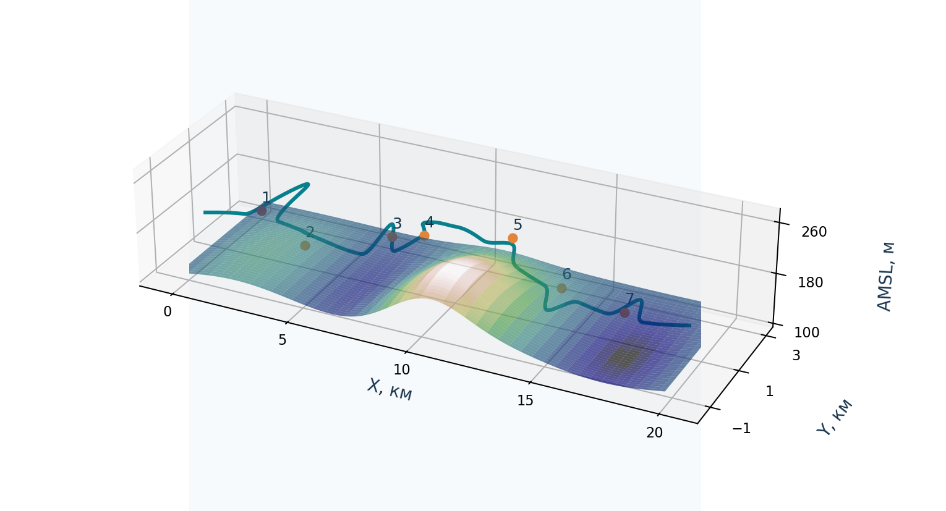
Рельеф и прохождение под мостом
60 → 90 м
три верхних манёвра
23,60 м
минимальный зазор
под мостом
Синтетическая сцена. В проверке учтён радиус винта
07
Notes:
Базовая высота — шестьдесят метров над грунтом. Три верхних манёвра поднимаются до девяноста. Проверяются запас над кронами, обход запретной зоны и прохождение под мостом с учётом габарита винта.
Пояснение: Сцена синтетическая и согласована с учебными манёврами; это не поиск пути по неизвестной карте.
Рельеф и препятствия построены программно для учебного сценария. Мост входит в семь объектов как участок +4%.

Slide 8
Профиль высоты и скорости
Крен ≤ 25° ускорение ≤ 1 м/с² набор ≤ 3 м/с
08
Notes:
Скорость снижается в поворотах и под мостом. Она ограничена кривизной, креном, набором высоты и ускорением. В результате максимальный крен меньше двадцати пяти градусов.
Пояснение: Это кинематическая параметризация, а не замкнутый автопилот.
Источник: trajectory.csv. Высота и скорость имеют разные единицы, указанные в легенде.

Slide 9
24 измерительных и вычисляемых канала
Группа | Каналы | Количество
Инерциальная и спутниковая | IMU1/2, GNSS1/2 | 4
Высота, курс, препятствия | BARO1/2, MAG1/2, 2 лидара, RADAR_ALT | 7
Силовая установка и питание | RPM, PWR, ADC, ток, напряжение, расход | 6
Температуры и вибрация | TEMP_BATT, TEMP_IMU, VIBRO | 3
Воздушная скорость | AIRSPEED | 1
Вычисляемые | SOC_EST, GNSS_VEL, BARO_ALT | 3
21 физический измерительный канал и 3 вычисляемых
09
Notes:
Реализованы все двадцать четыре позиции: двадцать один физический измерительный канал и три вычисляемых. Учитываются шумы, координаты установки и признаки недостоверности.
Пояснение: Два IMU имеют разные шумы. BARO_ALT и GNSS_VEL вычисляются из основных измерений.
Точные координаты: config/sensors.json и таблицы отчёта. Это не 24 отдельных прибора.

Slide 10
Частоты измерений
f ≥ V / Δsдоп
Канал | Частота | Шаг при 120 км/ч
IMU | 200 Гц | 0,167 м
GNSS | 20 Гц | 1,667 м
Лидары и радиовысота | 50 Гц | 0,667 м
Барометры | 25 Гц | 1,333 м
Температуры и SOC | 1 Гц | 33,333 м
Для IMU дополнительно учитывается полоса динамики сигнала
10
Notes:
Частоты выбираются по динамике сигнала и расстоянию между отсчётами. При скорости 120 километров в час GNSS на двадцати герцах даёт шаг 1,67 метра, а дальномер на пятидесяти герцах — 0,67 метра.
Пояснение: При увеличении скорости программа повышает требуемые частоты пространственных измерений.
Для GNSS допустим шаг 2 м, дальномеров 0,75 м. При изменении скорости частоты повышаются автоматически.

Slide 11
Память для записи телеметрии
31 920 байт/с
16 байт заголовка
4 байта на компоненту
24 канала и поток STATE
M = Σ (floor(Tfᵢ) + 1) Bᵢ
42 618 936 байт: расчёт совпал с фактической записью
11
Notes:
Каждая запись имеет заголовок шестнадцать байт и четыре байта на компоненту. С учётом двадцати четырёх каналов и состояния поток равен 31 920 байт в секунду. Контрольная запись занимает 40,64 мебибайта.
Пояснение: Фактические размеры файлов совпали с расчётом. На пять часов с запасом требуется около 713 МиБ.
Точный формат: dtwin/telemetry.py. Бюджет не включает изображения, видео, CSV и файловую систему. 30% — дополнительный запас.

Slide 12
Топливо ДВС и потребная мощность
55,05 кг
остаток после
учёта посадки
1,80 кг
минимум 3%
Взлёт и посадка учтены надбавкой 120 с на мощности висения
12
Notes:
Потребная мощность состоит из индуктивной, профильной, паразитной составляющих и набора высоты. После маршрута и надбавки на посадку остаётся 55,05 килограмма топлива. Требуемый минимум — 1,8 килограмма.
Пояснение: Три процента — нижняя граница, а не цель израсходовать весь остальной запас. Масса батареи при разряде не уменьшается.
Квазистационарная модель, параметры оценочные. Основы: FAA Helicopter Flying Handbook, главы 2 и 7.

Slide 13
Инерциальная навигация
Ориентация
Гироскопы и матрица Родрига
Ускорение
a = Rf + g
Координаты
Интегрирование скорости и положения
Коррекция GNSS по невязке позиции · alpha-beta
13
Notes:
Гироскопы дают изменение ориентации, акселерометры — удельную силу. После перевода в мировые оси и учёта гравитации мы интегрируем скорость и положение. GNSS корректирует накопленный дрейф.
Пояснение: Применена простая alpha-beta коррекция, без ковариаций и оценки смещений, поэтому это не EKF.
VectorNav GNSS/INS: https://www.vectornav.com/resources/inertial-navigation-primer/theory-of-operation/theory-gpsins
Алгоритм проекта не является EKF. Истинное состояние используется только для начальной выставки и оценки ошибки.

Slide 14
Минутная потеря GNSS
33,54 м
пик ошибки
при отказе 5–6 мин
0,85 м
ошибка в конце
Без внешней коррекции смещения IMU накапливаются
14
Notes:
На пятой минуте спутниковые измерения пропадают на шестьдесят секунд. Ошибка положения растёт до 33,54 метра. После восстановления сигнала конечная ошибка уменьшается до 0,85 метра.
Пояснение: Чистая БИНС без коррекции накапливает большую ошибку. Значения относятся только к принятой модели шумов.
Данные: results/reference/navigation.csv, seed=42. Теория ошибки: https://www.vectornav.com/resources/inertial-navigation-primer/specifications--and--error-budgets/specs-inserrorbudget

Slide 15
Автоматические проверки и эксперименты
25 тестов пройдены
Сценарий | Результат | Причина
Штатный | Допустим | Ограничения выполнены
GNSS отсутствует 60 с | Позиция восстанавливается | Внешняя коррекция
Начальная заправка 1 кг | Недопустим | Дефицит топлива
Сильный встречный ветер | Недопустим | 155,68 кВт > 85 кВт
Геометрия, энергия, навигация, форматы и элементы интерфейса
15
Notes:
Автоматические тесты проверяют геометрию, ресурсы, форматы и навигацию. Отдельно испытаны дефицит топлива и сильный ветер. Первый вызывает отказ по резерву, второй — по мощности.
Пояснение: Отрицательный результат стресс-сценария ожидаем. План признаётся недопустимым.
Источники: results/test_results.txt, results/experiments.csv. Проверки программные, без натурных испытаний.

Slide 16
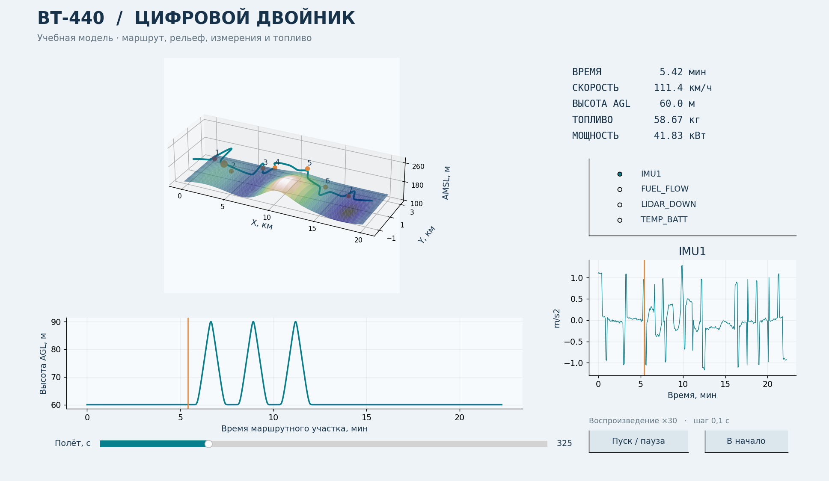
Демонстрация модели
python -m dtwin replay results/reference
16
Notes:
В интерфейсе можно вращать сцену, воспроизводить полёт, переходить по времени и выбирать измерительный канал. Для защиты предусмотрен быстрый запуск сохранённого результата без повторного расчёта.
Пояснение: Команда: python -m dtwin replay results/reference.
Показать вращение 3D-сцены, ползунок времени, пуск/паузу и выбор канала. В replay сигналы прорежены, в gui используются полные массивы.

Slide 17
Самостоятельные части проекта
Направление | Проверяемый результат
Траектория и рельеф | Гладкие манёвры, препятствия, мост
Топливо и энергия | Мощность, масса, расход, резерв
Датчики | Координаты, измерения, частоты
Тестирование и отчёты | Проверки, эксперименты, документация
Моделирование полёта | БИНС, телеметрия, интерфейс
Фактический персональный вклад подтверждает команда
17
Notes:
Проект разделён на траекторию и рельеф, топливо и энергию, датчики, тестирование и отчёты, моделирование полёта. Для каждой части выделены модули и проверяемые результаты.
Пояснение: Перед защитой команда подтверждает фактическое персональное распределение. Оно не было указано в исходных данных.
В исходных данных названы пять направлений, но не их исполнители. Не приписывать участникам неподтверждённую работу.

Slide 18
Результаты и границы модели
29,402 км
24 канала
расчётный маршрут
и проверенный бюджет записи
Учебные условия проверены программно
Дальнейшая работа: реальная телеметрия, калибровка
параметров, замкнутое управление и испытания
github.com/OnlyFuvy/digital_twin1
18
Notes:
Учебные условия маршрута, измерений, памяти и запаса топлива проверены программно. Следующий этап развития — подключение реальной телеметрии, идентификация параметров и модель замкнутого управления.
Пояснение: Не следует утверждать, что эта версия доказала лётную годность или точность промышленного цифрового двойника.
Модель не подключена к реальному объекту и не доказывает лётную годность. Полный перечень ограничений приведён в отчёте.

